Slide 1

DISEÑO Y SIMULACIÓN DE UN SISTEMA DE CONTROL AUTOMÁTICO PARA LA SEPARADORA DE ACEITE WESTFALIA OSD Y OSC PARA LA EMPRESA REPSOL ECUADOR

Slide 2
ANTECEDENTES
Repsol es una compañía energética global cuyo principal objetivo es contribuir en la construcción de un modelo energético sostenible a largo plazo
Para que Repsol Ecuador pueda mantener sus operaciones necesita de un sistema de autogeneración eléctrica, cuyas fuentes de energía primaria son el crudo, el gas asociado a la producción y el diésel.
La Planta de Generación a Crudo opera en base a siete motores de combustión interna de procedencia Finlandesa marca Wärtsilä modelo 18V32LN.
La planta de Generación a crudo está conformada por trece sistemas, siendo uno de ellos el Sistema de Lubricación, cuya función principal es proporcionar al motor la cantidad suficiente de aceite lubricante (LO) limpio a la presión y temperatura necesarias. El LO lubrica el motor y elimina el calor (enfriamiento) y los contaminantes generados por el proceso de combustión (escape de gases del pistón).
El correcto funcionamiento del sistema de lubricación asegura una reducción del rozamiento o fricción lo cual optimiza la duración de los componentes, disminuye el desgaste y reduce el calentamiento de los elementos del motor que se mueven unos con respecto a otros.

Slide 3
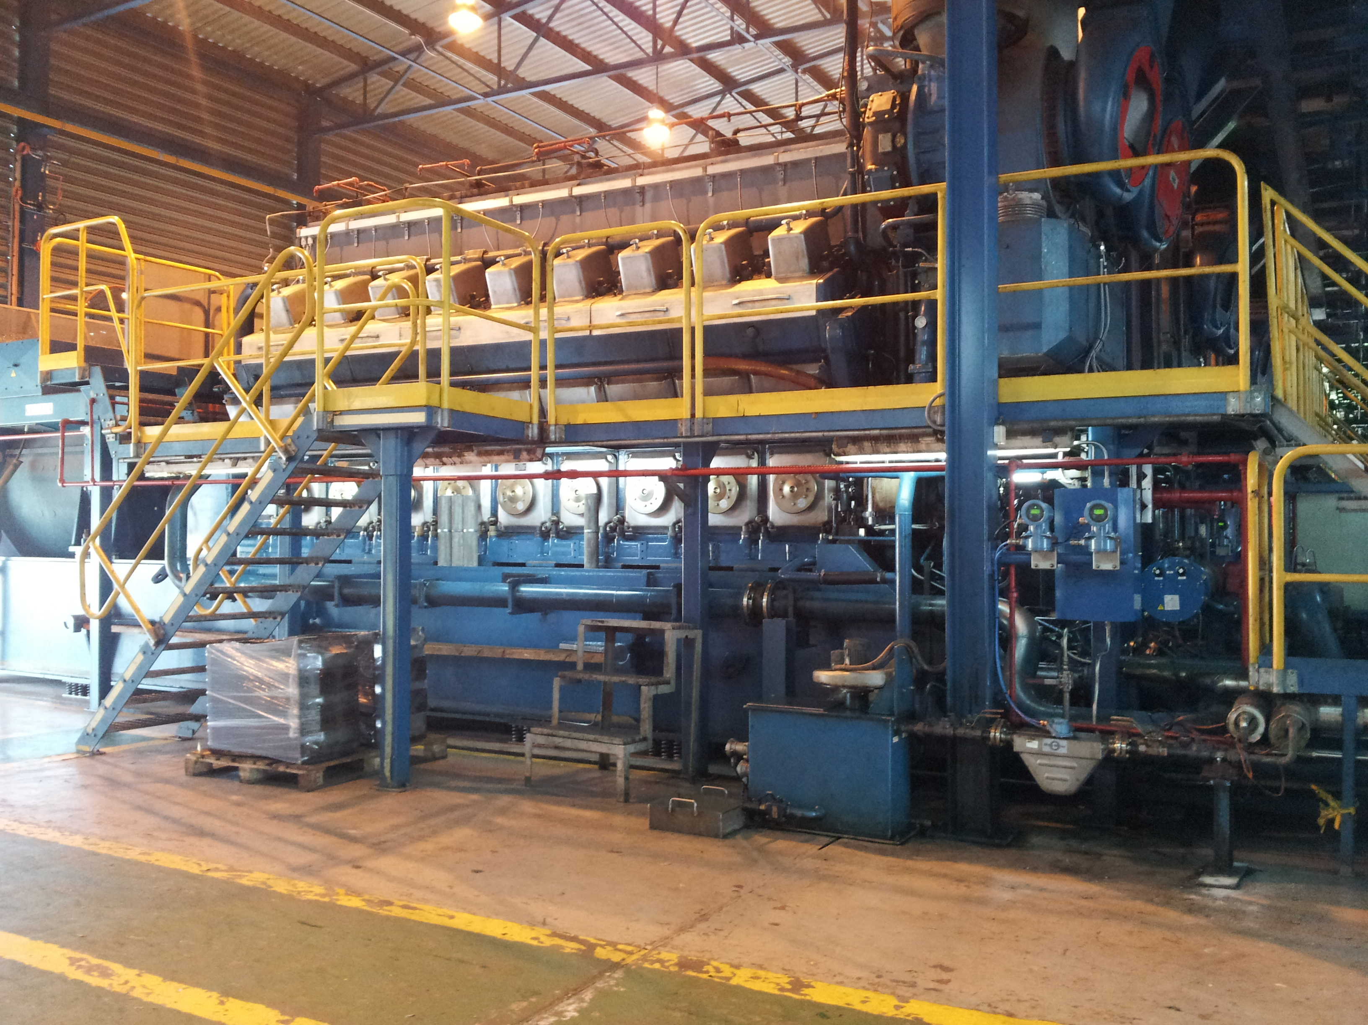
INTRODUCCIÓN
Las unidades separadoras de aceite se asocian directamente al proceso de generación eléctrica ya que son las encargadas de purificar el aceite que lubrica el motor-generador; en la actualidad en la Planta de Generación a Crudo se dispone de siete motores marca Wärtsila 18V32LN por lo que requiere que las separadoras de aceite tengan un nivel óptimo de funcionamiento

Slide 4
OBJETIVOS
    OBJETIVO GENERAL
Analizar el desempeño de las purificadoras de aceite Westfalia modelos OSD y OSC.
    OBJETIVOS ESPECÍFICOS
Evaluar el estado actual del Separadora de Aceite Westfalia modelos OSD y OSC.
Examinar las alternativas de diseño que optimicen el funcionamiento de la Separadora de Aceite.
Establecer los principios matemáticos para el proceso de transferencia energética del sistema.
Diseñar y simular el Sistema de Control Automático de las Separadoras modelos OSD y OSC.
Aplicar la metodología TPM pura para elaborar el árbol de fallas, causas – efecto
Desarrollar el programa de mantenimiento para la Separadora de Aceite.

Slide 5
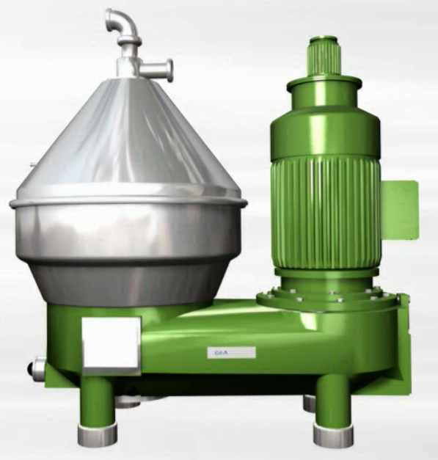
DEFINICIÓN
Una separadora de aceite es un dispositivo electromecánico que usa la fuerza centrífuga para su funcionamiento y se encarga de separar dos líquidos de diferentes densidades o restos de sólidos presentes en un fluido.

Slide 6
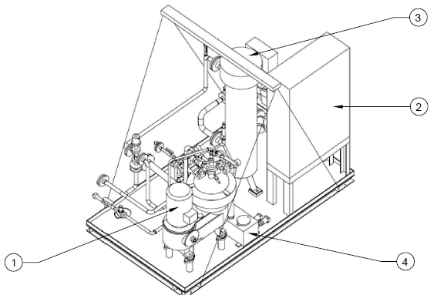
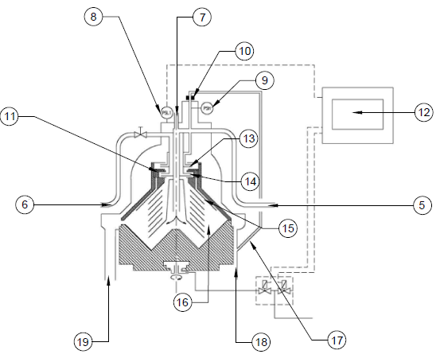
PARTES DE LA UNIDAD SEPARADORA
Número | Elemento
1 | Motor eléctrico
2 | Armario de control
3 | Calentador eléctrico
4 | Tanque de lodos
5 | Alimentación de aceite sucio
6 | Salida de aceite limpio
7 | Entrada de agua de desplazamiento
8 | Presostato (aceite limpio)
9 | Presostato (salida de agua)
10 | Válvula reguladora
11 | Diafragma
12 | Programador
13 | Rodete de maniobra (agua sucia)
14 | Rodete (aceite limpio)
15 | Platos separadores
16 | Recinto de sólidos
17 | Salida de agua sucia
18 | Salida de agua de maniobra
19 | Salida de sólidos

Slide 7
CARACTERÍSTICAS SEPARADORA WESTFALIA OSC 15-96-067
La velocidad de rotación del tambor para un producto hasta 1,05 Kg/dm³ (a 15 °C) es de 10 000 rpm; la separadora de aceite Westfalia OSC 15 – 96 – 067 emplea un motor eléctrico DE 5.5 kW de potencia y una velocidad de 3 460 rpm.
CARACTERÍSTICAS | VALOR | UNIDAD | NORMA
Grado S.A.E | 40 | -
Densidad a 15 °C | 0,92 | Kg/dm³ | ISO 3675
Viscosidad Cinemática a 40 °C | 140 | mm²/s | ISO 3104
Viscosidad Cinemática a 100 °C | 14 | mm²/s | ISO 3104

Slide 8
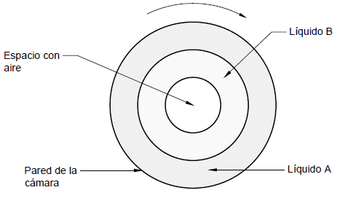
PROCESO DE PURIFICACIÓN DE ACEITE
El principio de funcionamiento se basa en la teoría de separación por gravedad, sin embargo en una centrífuga se emplean dos fuerzas de igual magnitud pero de sentido contrario generadas cuando un cuerpo gira alrededor de un eje.

Slide 9
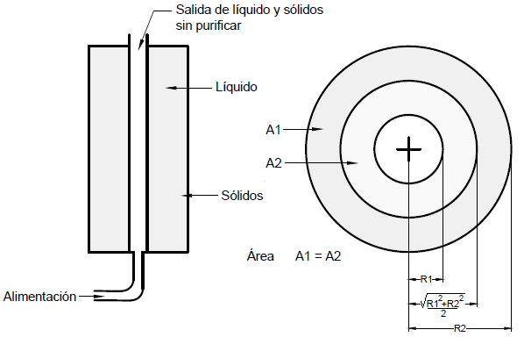
PROCESO DE PURIFICACIÓN DE ACEITE
En un recipiente cilíndrico la fuerza centrífuga actúa en dirección de las paredes del contenedor, esta fuerza provoca la sedimentación de las partículas sólidas pesadas a través de una capa de líquido o la filtración en un recipiente en rotación.

Slide 10

Fundamentos Matemáticos
Teoría de sedimentación:
Ley de Stokes
Acción de la Gravedad
Acción de una fuerza centrífuga
Fuerza de aceleración = Fuerza de empuje + Fuerza de arrastre
$$E=6∙π∙r_{esfera}∙μ∙V$$

Slide 11





Velocidad de sedimentación
SEDIMENTACION LIBRE
CENTRIFUGACION
E: Empuje hidrostático
F_{r}: Fuerza de roce viscosa
P: Peso
E
F_{r}
F’_{r}
P
E’
F_{c}
R
P
P_{R}
ω

Slide 12
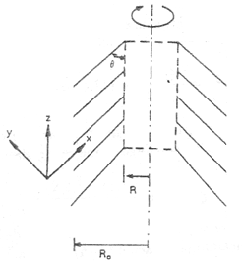
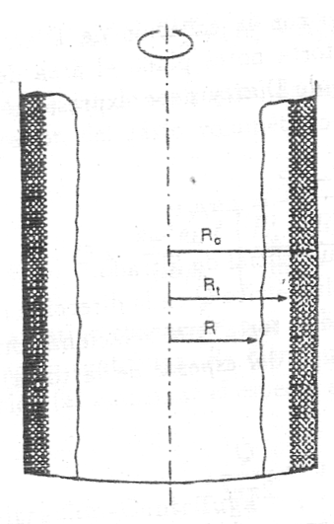

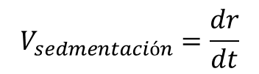
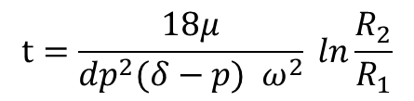
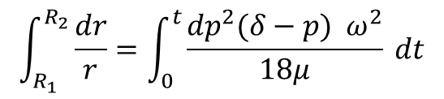
Tiempo de filtrado
$$V_{sedmentación}=\frac{dr}{dt}$$
$$\begin{aligned}&t=0 r=R_{1} \\ &t=t r=R_{2}\end{aligned}$$
$$\int_{R_{1}}^{R_{2}}{\frac{dr}{r}}=\int_{0}^{t}{\frac{{dp}^{2}(δ−p) { ω}^{2}}{18μ}} dt$$
$$t=\frac{18μ}{{dp}^{2}(δ−p) { ω}^{2}} ln\frac{R_{2}}{R_{1}}$$

Slide 13
MODO DE FUNCIONAMIENTO DE LA UNIDAD SEPARADORA
Fin
Hacer click para continuar.
Una vez cerrado el tambor, este último se llena de agua para el sello hidráulico. La válvula para el agua de llenado se abre controlada por timer.
Sin el sello hidráulico, el aceite saldría por la descarga de agua sucia. abre . Se dispone de un tiempo de retardo entre el cierre de la válvula de agua de llenado y la apertura de la válvula de alimentación de actuación lenta. La válvula de alimentación se gobierna con aire para instrumentos controlado por una válvula de solenoide (24 VDC).
Cuando haya terminado el timer “tiempo de arranque“, se abre la válvula de agua de maniobra controlada por timer. Se envía agua a la cámara de cierre del tambor para que suba el pistón axial. El tambor cierra.
PAL
Una vez arrancada la centrífuga, el tambor acelera a su velocidad nominal. Durante el tiempo de arranque, la corriente máxima del motor puede alcanzar un valor 1,8 veces mayor que la corriente nominal del motor.
PAH
Tanto el aceite limpio como el agua sucia se descargan de forma continua. Existe un segundo presostato en la descarga de agua sucia que reacciona al aumento de presión. Así sucede en el caso poco probable de que el aceite sucio contenga demasiada agua y en el caso de que, por alguna razón, se haya perdido el sello hidráulico. Se produce la correspondiente alarma para la seguridad de la operación.
El tambor se llena con aceite. Comienza la producción de aceite limpio. La presión de la descarga de aceite limpio se monitorea con un presostato para la seguridad de la operación.

Slide 14
OSC, OSD

Slide 15
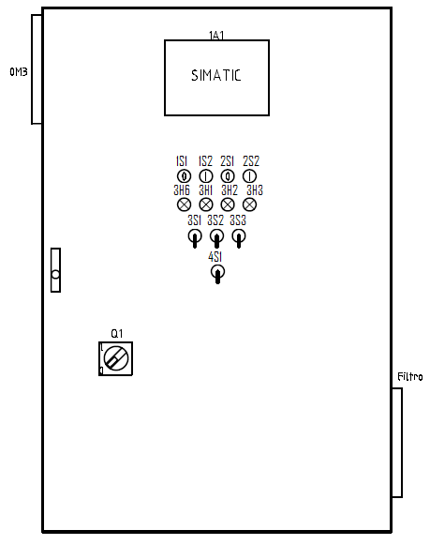
DISEÑO
ARMARIO DE CONTROL
ELEMENTO | DESCRIPCIÓN | CARACTERÍSTICAS
1A1 | Aparato de servicio | Equipo programador.
3H1 | Led calentador de aceite etapa 1. | LED-Indicador, verde.
3H2 | Led calentador de aceite etapa 2. | LED-Indicador, verde.
3H3 | Led calentador de aceite etapa 3. | LED-Indicador, verde.
3H6 | Led calentador de aceite fallo. | LED-Indicador, rojo.
0M3 | Ventilador del armario. | Ventilador del armario.
Q1 | Interruptor principal. | Disyuntor.
1S1 | Parada de la centrífuga. | Pulsador, rojo.
1S2 | Arranque de la centrífuga. | Pulsador, negro.
2S1 | Parada de la bomba de alimentación. | Pulsador, rojo.
2S2 | Arranque de la bomba de alimentación | Pulsador, negro.
3S1 | Calentador de aceite etapa 1 [10 kW] | Interruptor giratorio, negro, con retención.
3S2 | Calentador de aceite etapa 2 [15 kW] | Interruptor giratorio, negro, con retención.
3S3 | Calentador de aceite etapa 3 [20 kW] | Interruptor giratorio, negro, con retención.
4S1 | Bomba de lodos. | Interruptor giratorio, negro, con retención.

Slide 16
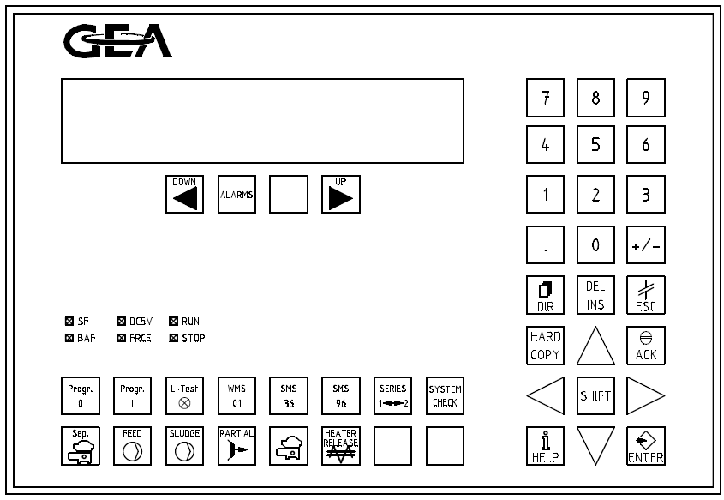
DISEÑO
CONTROLADOR
TECLA | DESCRIPCIÓN
DOWN | Permite leer el CPU del controlador
ALARMS | Verificación de la lista de alarmas
Program 0 | Permite que el equipo realice dos descargas totales previas al funcionamiento del ciclo normal de separación. Mientras se produce la centrifugación, esta tecla cierra la válvula de entrada de producto y vacía el tambor.
Program 1 | Inicia el programa de centrifugación. Para el funcionamiento de este proceso se requiere que alcance la temperatura mínima de centrifugación. Al culminar el programa se abre la válvula a la entrada de producto.
WMS 01 | Activa el sistema de control del contenido de agua dentro del proceso de separación de la Unidad Centrífuga.
SMS 36 | Activa el sistema de control del recinto de lodos. Aplicable para modelos de centrífugas de modelo 036.
SMS 96 | Activa el sistema de control del recinto de lodos. Aplicable para modelos de centrífugas de modelo 096.
CHECK | Prueba el sistema y verifica si la descarga de agua se está realizando en modo WMS o mediante SMS.
Sep. | El led incluido en esta tecla indica el estado momentáneo de la bomba de alimentación. Luz permanente: servicio
FEED | El led incluido en esta tecla indica el estado momentáneo de la bomba de alimentación. Luz permanente: servicio
SLUDGE | El led incluido en esta tecla indica el estado momentáneo de la bomba de lodos. Luz permanente: servicio
Tecla de signos | Para cambiar signo positivo a negativo y viceversa
ENTER | Tecla de aceptación
ACK | Confirmación de que el operador conoce la existencia de una alarma

Slide 17
Especificaciones generales del diseño
Presión de descarga de aceite. Valor promedio [2.0 Bar.]
Caudal de aceite [ 1150 < X < 1350 lt / hora ]
Presión de entrada de agua a la Unidad Separadora [>4 Bar.]
El rango de temperatura del aceite a purificar debe oscilar entre los [80°C < X < 105 °C]

Slide 18
DIAGRAMAS P&ID DEL DISEÑO

Slide 19
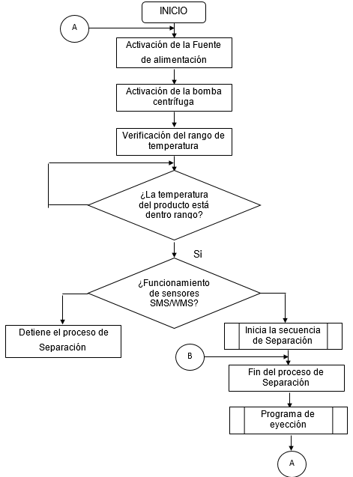

Slide 20
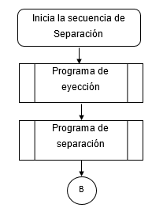
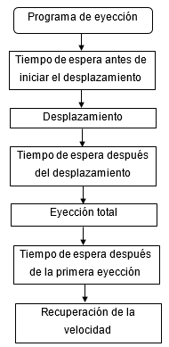
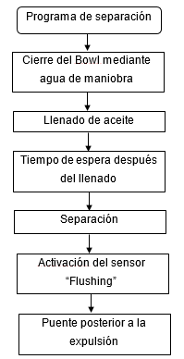

Slide 21
CONTROLADOR, MÓDULO DE ENTRADAS ANALÓGICAS Y ALIMENTACIÓN
La simulación del proceso de purificación de aceite se realizó en el software TIA V.12 en donde se usó un PLC SIMATIC S7-300 y la pantalla KTP1000 Basic DP

Slide 22
MATRIZ CAUSA-EFECTO
Causa-Efecto de la lógica de control (activación/desactivación)
 | Activación del disyuntor | Centrífuga D01 | Bomba de alimentación D03 | Calentador de aceite etapa 1 | Calentador de aceite etapa 2 | Calentador de aceite etapa 3 | Led indicador 3H1 | Led indicador 3H2 | Led indicador 3H3 | Bomba de lodos D41 | Interruptor de nivel L41 | Interruptor de nivel L42 | Interruptor de nivel L43 | Bloque de electroválvulas V27 | Switch de conductividad K61 | Manómetro con interruptor límite P61
Interruptor Q1 | X/XX
Pulsador 1S1 |  | X
Pulsador 1S2 |  | XX
Pulsador 2S1 |  |  | X
Pulasor 2S2 |  |  | XX
Interruptor 3S1 |  |  |  | X/XX |  |  | X/XX
Interruptor 3S2 |  |  |  |  | X/XX |  |  | X/XX
Interruptor 3S3 |  |  |  |  |  | X/XX |  |  | X/XX
Interruptor 4S1 |  |  |  |  |  |  |  |  |  | X/XX | X/XX | X/XX | X/XX
Program 0 |  |  |  |  |  |  |  |  |  |  |  |  |  | X
Program 1 |  |  |  |  |  |  |  |  |  |  |  |  |  | X | X | X
WMS 01 |  |  |  |  |  |  |  |  |  |  |  |  |  |  | X/XX

Slide 23
MATRIZ CAUSA-EFECTO
Causa-Efecto de la lógica de control (condicional)
 | Centrífuga D01 | Bomba de alimentación D03 | Calentador de aceite etapa 1 | Calentador de aceite etapa 2 | Calentador de aceite etapa 3 | Led indicador 3H1 | Led indicador 3H2 | Led indicador 3H3 | Bomba de lodos D41 | Interruptor de nivel L41 | Interruptor de nivel L42 | Interruptor de nivel L43 | Bloque de electroválvulas V27 | Válvula 3/2 V06 | Program 0 | Program 1
Interruptor Q1 | 1 | 1 | - | - | - | 1 | 1 | 1 | 1 | 1 | 1 | 1 | 1 | 1 | 1 | 1
Pulsador 1S1 | - | 0 | 0 | 0 | 0 | 0 | 0 | 0 | 0 | 0 | 0 | 0 | 0 | 0 | 0 | 0
Pulsador 1S2 | - | 1 | 1 | 1 | 1 | 1 | 1 | 1 | 1 | 1 | 1 | 1 | 1 | 1 | 1 | 1
Pulsador 2S1 | 0 | - | 0 | 0 | 0 | 0 | 0 | 0 | 0 | 0 | 0 | 0 | 0 | 0 | 0 | 0
Pulsador 2S2 | 1 | - | 1 | 1 | 1 | 1 | 1 | 1 | 1 | 1 | 1 | 1 | 1 | 1 | 1 | 1
Interruptor 3S1 | - | - | 1 | - | - | 1 | - | - | - | - | - | - | 1 | 1 | 1 | 1
Interruptor 3S2 | - | - | - | 1 |  |  | 1 | - | - | - | - | - | 1 | 1 | 1 | 1
Interruptor 3S3 | - | - | - |  | 1 |  |  | 1 | - | - | - | - | 1 | 1 | 1 | 1
Interruptor 4S1 | - | - | - | - | - | - | - | - | 1 | 1 | 1 | 1 | - | - | - | -

Slide 24
Matriz QFD
Requerimientos del cliente Características técnicas
N. | Requerimientos del cliente (RC) | Prioridad
1 | Diseño de módulo de entrenamiento Separadora de Aceite | 5
2 | Visualización de todo el proceso de separación | 5
3 | Optimización del tiempo de entrenamiento de técnicos | 5
4 | Base de datos con información de la Separadora | 4
5 | Facilidad de operación | 4
6 | Fácil implementación | 3
7 | Bajos costos de implementación | 3
8 | Bajos costos de operación | 2
9 | Bajos costos de mantenimiento | 2
N. | Características Técnicas
1 | Software con programación visual- gráfica
2 | Software de pruebas
3 | Software de control y diseño
4 | Interfaz amigable
5 | Procesado digital de señales
6 | Número ilimitado de puntos de entrada/salida
7 | Interfaces de Comunicación
8 | Tiempo Real
9 | Sincronización entre dispositivos
Matriz de decisión

Slide 25
Matriz QFD
Alternativas de Software
SOFTWARE | CARACTERÍSTICAS
LABVIEW | Plataforma y entorno de desarrollo para diseño de sistemas. Recomendado para sistemas hardware y software de pruebas, control y diseño, simulado real o embebido, pues acelera la productividad. Su principal característica es la facilidad de uso, válido para todo tipo de programador. Pueden crearse programas de automatización de infinitos puntos de entradas/salidas.
WINCC | El software WinCC constituye el entorno de desarrollo de Siemens en el marco de los Scadas para visualización y control de procesos industriales. Sus características más importantes se pueden resumir en: • Arquitectura de desarrollo abierta (programación en C) • Comunicación con otras aplicaciones vía OPC • Comunicación sencilla mediante drivers implementados • Programación online: no es necesaria detener la runtime del desarrollo para poder actualizar las modificaciones en la misma.
INTOUCH | Software de operaciones en tiempo real. Permite reducciones de costes significativas asociadas al diseño, construcción despliegue y mantenimiento de aplicaciones seguras y estandarizadas para las operaciones de fabricación e infraestructura. Permite la sincronización de operaciones industriales obteniendo velocidad y rentabilidad sostenida.

Slide 26
Matriz QFD
Parámetros de selección
Parámetros | Peso [%] | Propuesta 1 | Propuesta 2 | Propuesta 3
Entorno gráfico | 10 | 4 | 4 | 3
Tiempo reducido de desarrollo de aplicaciones | 10 | 4 | 4 | 3
Adquisición de datos | 10 | 4 | 4 | 4
Control de Instrumentos | 10 | 4 | 4 | 2
Automatización Industrial | 15 | 4 | 4 | 3
Diseño de Control | 15 | 3 | 4 | 4
Base de datos | 10 | 3 | 4 | 4
Costo de operación | 5 | 3 | 4 | 4
Facilidad de interacción con el usuario | 10 | 4 | 5 | 3
Robustez | 5 | 4 | 5 | 2
TOTAL | 100 | 37 | 42 | 32

Slide 27
Diseño de Interfaz HMI
Para el diseño de la Interfaz Humano- Máquina en el Software TIA V.12 se siguieron los indicadores de la Guía Ergonómica de Interfaces de Supervisión (GEDIS) en donde se establecieron los elementos más relevantes, los mismos que han sido ordenados de acuerdo a su prioridad tal como se describe a continuación.

Slide 28
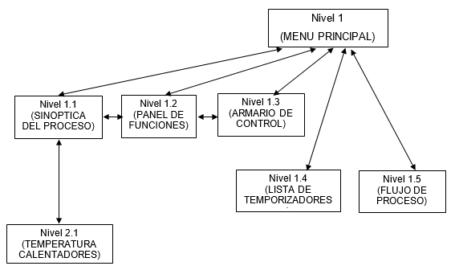
ARQUITECTURA Y NAVEGACIÓN

Slide 29
COLOR
Este punto define una asignación correcta de colores para que el operador del sistema obtenga una mejor visualización de los elementos involucrados en el proceso así como el estado de los mismos. Los parámetros de color definidos en las pantallas fueron los siguientes:
Color de fondo de pantalla gris, (RGB 182, 182, 182) para que los elementos que se incluyan en la pantalla resalten.
Color de texto para el nombre de la empresa negro (RGB 0,0,0)
Color de texto azul (RGB 111, 111, 173) para variables del proceso que pueden ser modificadas.
Color verde claro para indicar un estado inactivo (RGB 182, 255,186)
Color verde obscuro para indicar un estado activo (RGB 0, 255, 31)
Color rojo claro para indicar un estado inactivo (RGB 255, 145, 168)
Color rojo obscuro para indicar un estado activo (RGB 255, 0, 0)

Slide 30
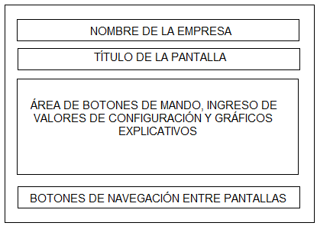
DISTRIBUCIÓN

Slide 31
ESTATUS DEL EQUIPO
En esta fase se debe define el estándar gráfico de símbolos e íconos que representen el estatus de los diversos equipos de la planta tales como ventiladores, bombas, bandas, válvulas, filtros, etc, así como los cambios de estado digitales (On/Off) de eventos que se requieren representar en las pantallas de proceso.

Slide 32
SIMULACIÓN
Pantallas del sistema SCADA para visualización del proceso de purificación.
Pantallas correspondientes al armario de control y pantalla comandos.
Pantalla correspondiente al calentador de aceite en la que se verifica el estatus de la variable temperatura.
Configuración de parámetros para el proceso de purificación.

Slide 33
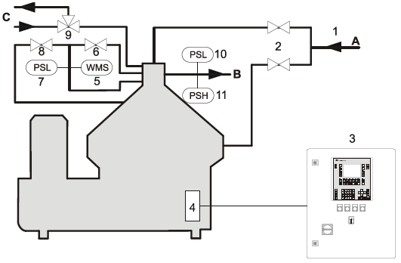
ESQUEMA DE FUNCIONES

Slide 34
HMI DE LA PANTALLA TÁCTIL
MENÚ PRINCIPAL
SINÓPTICA DEL PROCESO
DATOS DE PUESTA EN MARCHA
PANEL DE FUNCIONES
ARMARIO DE CONTROL
LISTA DE TEMPORIZADORES
FLUJO DE PROCESO
ALARMAS

Slide 35
ANÁLISIS DE FALLAS
CONFIABILIDAD
La confiabilidad se define como la probabilidad de que un componente, máquina o sistema funcione sin fallar por un periodo de tiempo determinado bajo condiciones de entorno preestablecidas.

Slide 36
HERRAMIENTAS DE LA CONFIABILIDAD
MTBF
AÑO 2009
N | 4
Año | Averías |  | n/N
 | h | n
2009 | 8726,75 | 7,00 | 1,75
2010 | 8583,00 | 18,00 | 4,5
2011 | 8608,58 | 22,00 | 5,5
2012 | 8664,42 | 22,00 | 5,5
2013 | 8729,75 | 10,00 | 2,5
Total | 43312,50 | 79,00 | 19,75
MTBF (horas) |  |  | 2193,03797
N° | Elementos | Tiempo Operación | Averías | n/N
 | N | t (h) | n
1 | Sistema eléctrico | 8726,75 | 4 | 1
2 | Instrumentos |  | 3 | 0,75
3 | Reciprocante |  | 0 | 0
4 | Motor |  | 0 | 0
TOTAL |  |  | 7,00 | 1,75
MTBF (horas) |  | 4986,71

Slide 37
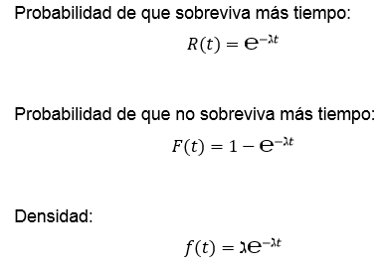
HERRAMIENTAS DE LA CONFIABILIDAD
FUNCIÓN DE FIABILIDAD
N° | T
 | (días)
1 | 2
2 | 9
3 | 18
4 | 112
5 | 22
6 | 53
Total | 216
MTTF | 36,00

Slide 38
ÁRBOL DE PROBLEMAS Y ÁREAS DE INTERVENCIÓN
Identificación del problema central
Exploración y verificación de los efectos/consecuencias
Identificación de relaciones entre los distintos efectos que produce el Problema Central. identificación de las causas y sus interrelaciones (las raíces).

Slide 39
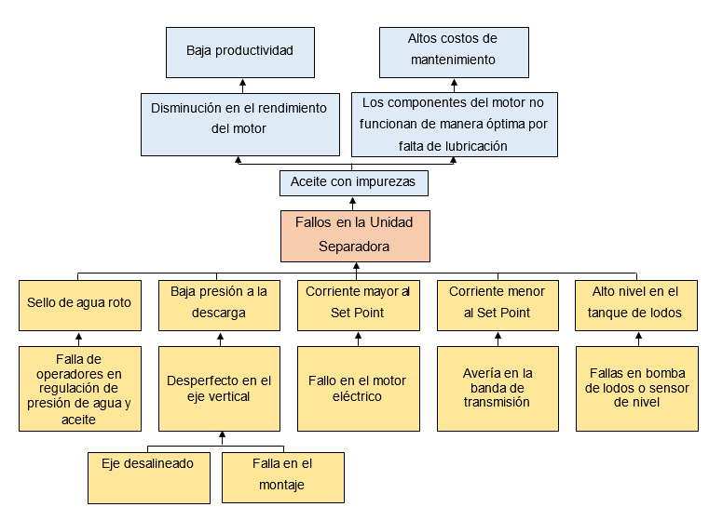
ÁRBOL DE PROBLEMAS Y ÁREAS DE INTERVENCIÓN

Slide 40
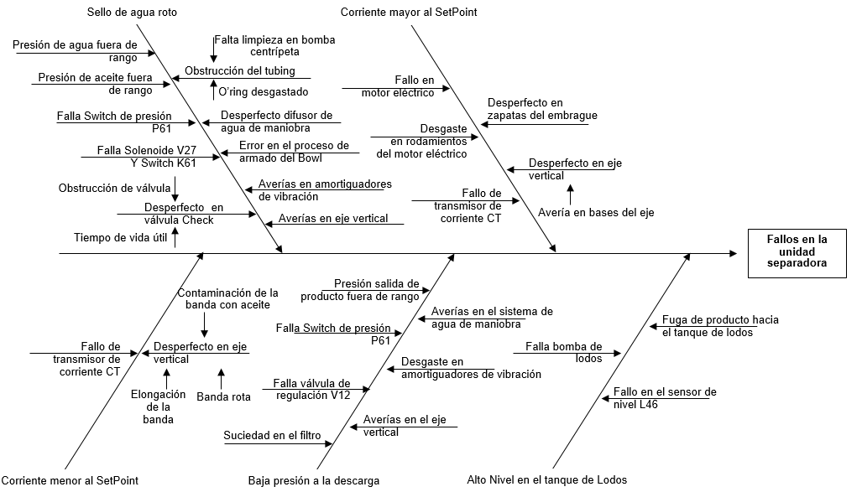
DIAGRAMA DE ESPINA DE PESCADO

Slide 41
CALENDARIO DE MANTENIMIENTOS
MANENIMIENTO | TRABAJOS | OBSERVACIONES
Horas de servicio
24 | Nivel de aceite Temperatura Presiones Fugas Vibraciones Consumo de corriente Estado de mangueras y tuberías flexibles | Principalmente durante las primeras 1500 horas de servicio
168 | Lubricación de las superficies de guía de las principales piezas del tambor
4 000 12 000 20 000 28 000 36 000 44 000 | Revisión del tambor Cambio de las juntas del capó y del tambor Cambio de aceite y limpieza a fondo de la cámara de accionamiento. Limpieza del strainer y del tubo de alimentación de agua de maniobra de la unidad separadora. Limpieza del sensor de conductividad Comprobación del estado de las mangueras y tuberías flexibles | Desarmar el tambor y limpiar las piezas que lo constituyen. Verificar si existe corrosión y/o erosión. Utilizar un juego de repuestos “Tambor-Capó” Cambiarlas en caso de requerirlo
8 000 24 000 40 000 | Limpieza de la zona interna del bastidor Cambio de la correa de accionamiento Cambio de rodamientos del eje vertical Verificar el espesor de las zapatas del embrague Verificar el espesor del forro del freno Verificar la altura del tambor Limpieza del sensor de conductividad Comprobación del estado de las mangueras y tuberías flexibles | Cambiarlas en caso de requerirlo
48 000 | Cambio de amortiguadores de vibración

Slide 42
CONCLUSIONES
Se evaluó de manera satisfactoria el estado actual de la separadora de aceite Westfalia OSC y OSD determinando índices de confiabilidad.
Se examinaron las alternativas de diseño para el sistema de control a través de una matriz causa-efecto optando por la opción más óptima.
Se establecieron los principios matemáticos para el proceso de transferencia energética del sistema.
Se obtuvo un alto desempeño en el diseño y simulación del sistema de control automático de las separadoras modelos OSD y OSC.
El diseño del árbol de fallas permite la identificación de las causas que afectan al rendimiento de la centrífuga lo que a su vez disminuye el tiempo que se emplea en la corrección de las fallas.
La identificación de las áreas que deben intervenir en la corrección de fallas permite una organización de los departamentos de la empresa, tales como son: el departamento mecánico, el departamento de instrumentos y el área de operaciones.
El análisis de confiabilidad permite una proyección del tiempo de vida útil de la máquina, así mismo se pueden plantear estrategias para alargar estos tiempos con el rediseño de los tiempos y acciones a ejecutar en los mantenimientos preventivos.
El mantenimiento de una unidad operativa por periodos más largos representa una inversión puesto que los motores-generadores presentarán menos fallos a causa de un aceite sucio.

